Slide 1
BÁO CÁO
TỔNG HỢP
TUẦN 2

Slide 2
Danh mục
Những công việc đã hoàn thành trong tuần
Những công việc còn chưa hoàn thiện
Những bất cập còn gặp phải.
Một số chuyển biến tốt tuần này
Những công việc sẽ làm trong tuần tới
Question & Answer

Slide 3
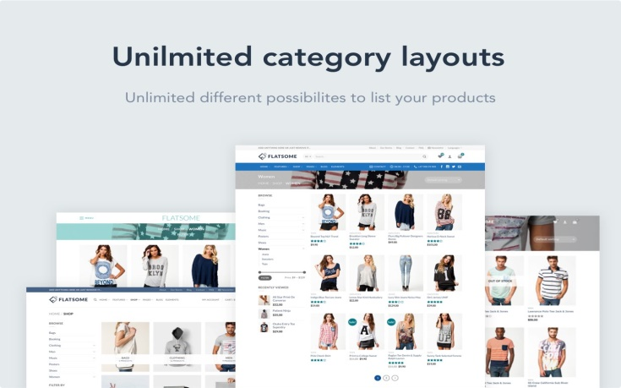



Những công việc đã hoàn thành
Báo cáo theme
Báo cáo Plugin
Tạo một Plugin
Báo cáo SRS, WBS
Flatsome
Tour Operator
Yoast SEO, Contact Form 7, Element, Worefence Security…
Plugin Contact Form

Slide 4

Những công việc chưa hoàn thành

Slide 5
Những bất cập còn gặp phải
Kiến thức mới
Máy móc
Giao tiếp
SL laptop

Slide 6
Một số chuyển biến tốt tuần này
Khả năng làm việc nhóm được cải thiện
Giao tiếp giữa các thành viên được cải thiện
Những khuyết điểm tuần trước đã được khắc phục
Công việc được hoàn thành sớm hơn

Slide 7
Những công việc sẽ làm trong tuần tới
01
FontEnd
BackEnd
Hoàn thiện trang chủ và các trang con của Website
Nhập dữ liệu và cài đặt các plugin cần thiêt
04
02
03
Test
Build
Chạy và kiểm tra lỗi
Mua/tìm hosting & domain để đem trang Web lên hoạt động

Slide 8

Question
&
Answer

Slide 9
Thanks
For
Watching

